Slide 1
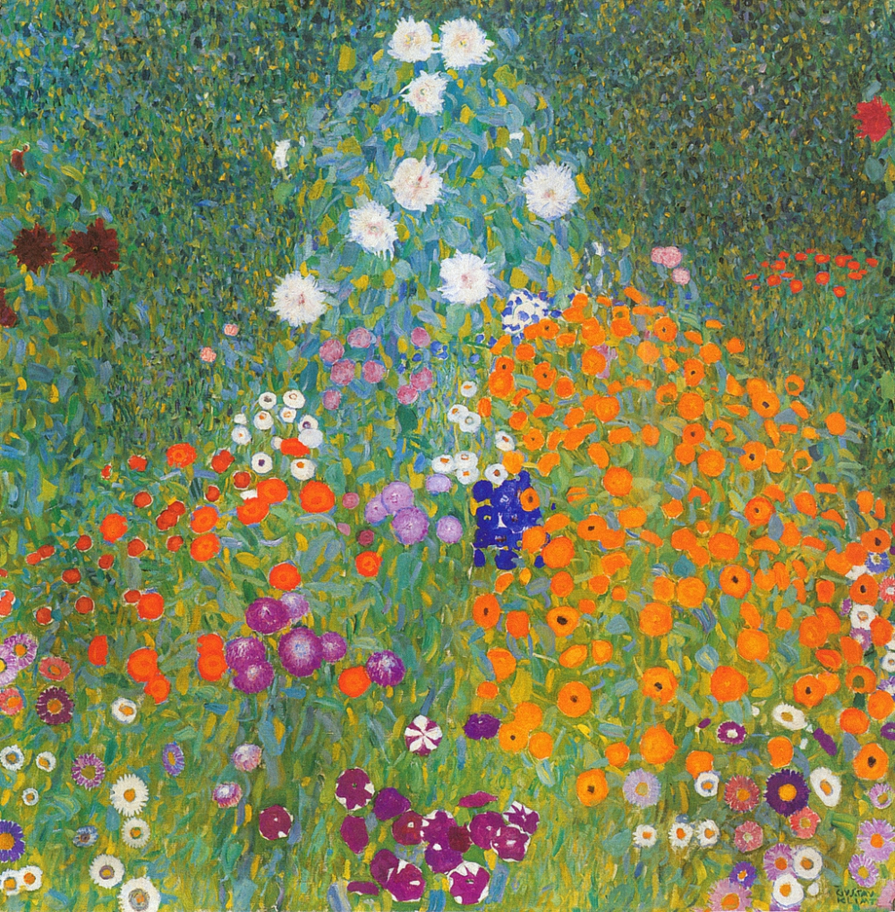
Психологические ресурсы личности
Семинар-презентация
Зотова Н.Г.

Slide 2
Психологическое пространство личности
Семья
Работа
Друзья
Хобби

Slide 3
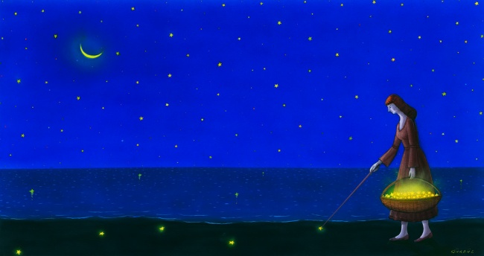
Психологические ресурсы личности

Slide 4

Ресурс
Количественная мера возможности выполнения какой-либо деятельности, условия, позволяющие с помощью определенных преобразований получить определенный результат

Slide 5
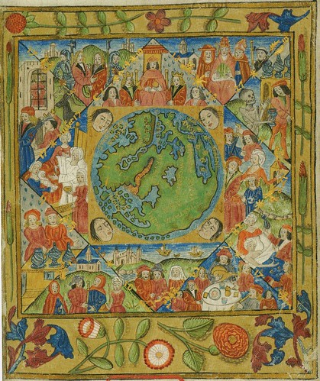
Система ресурсов личности
Административные ресурсы
Профессиональные ресурсы
Психологические ресурсы

Slide 6
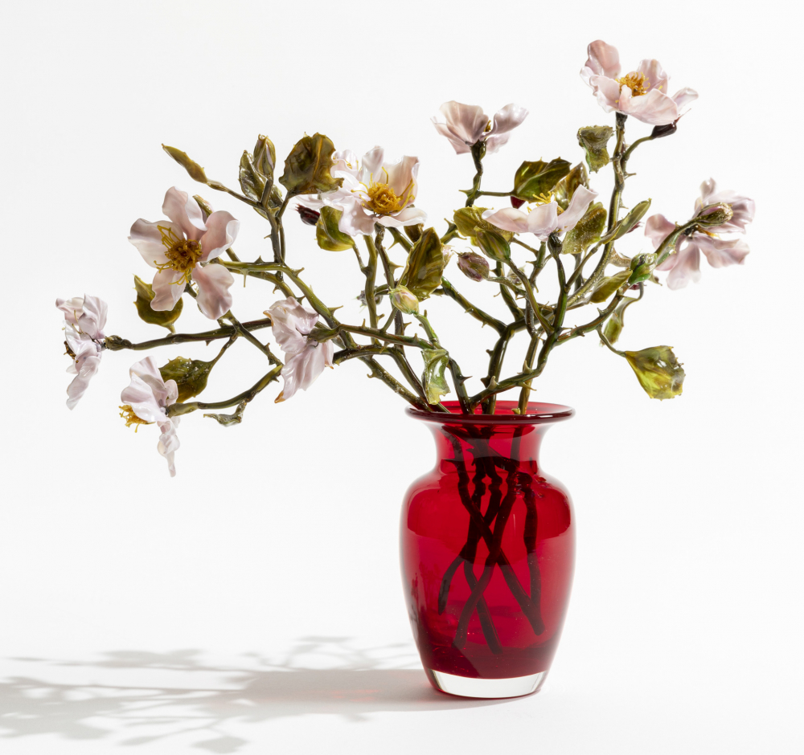
Психологический ресурс
Внутренний ресурс человека как умение противостоять жизненным невзгодам, набор качеств и умений, то что позволяет нам чувствовать себя здоровыми, наполненными жизненными силами, энергичными, активными, уверенными….

Slide 7
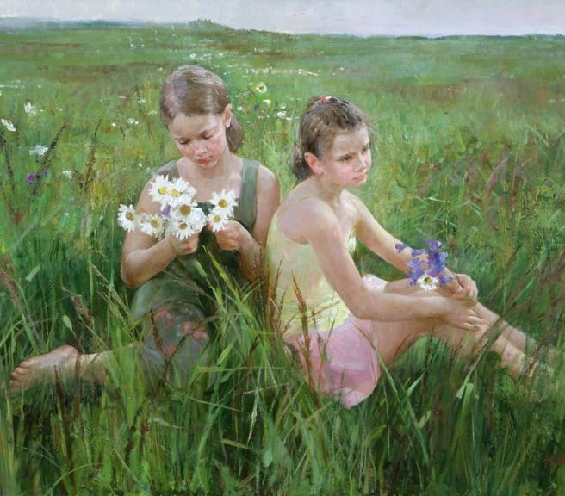
Тема ресурсов возникает тогда когда
Мы нерешительны в действиях
Нет сил
Мало что радует
Тяжел груз забот и усталости
Нет уверенности в своих силах
Есть тревога и беспокойство
Отсутствует опора, ускользают смыслы
Нет гармонии в жизни
Но мы хотим изменить это…..

Slide 8
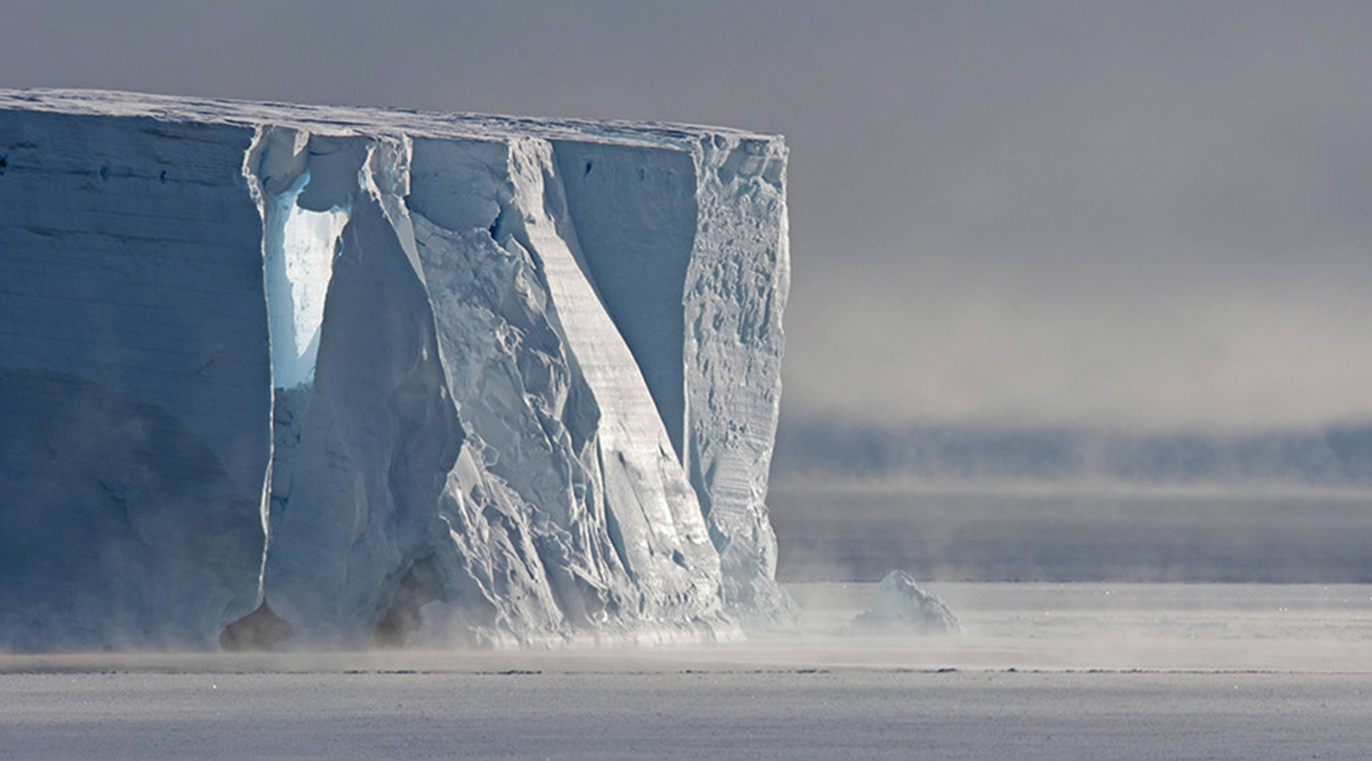
Где же эти волшебные опоры?

Slide 9

Физическое «Я»
Паспортный возраст
Физический возраст
Личностное пространство (свободное, просторное, самостоятельное, независимое, сжатое, сдавленное, стесненное, непритязательное)
Пространство времени (быстрое, медленное, органичное, организованное, спонтанное, случайное, ситуативное, подконтрольное, организующее, контролирующее…
Мои параметры (вес, рост, тип фигуры)
Двигательный потенциал ( свободный, средний, ограниченный)
Дыхание (легкое, полное, затрудненное, поверхностное..)

Slide 10

Пространство
Как много места я позволяю занять в жизни, в присутствии других людей?
Насколько я чувствую свое пространство?
Как я вхожу в пространство других людей?
Какие зоны пространства мною освоены и используются, а какие нет?
Насколько я свободен в перемещениях (путешествиях)?
Личностное пространство (свободное, просторное, самостоятельное, независимое, сжатое, сдавленное, стесненное, непритязательное…)

Slide 11
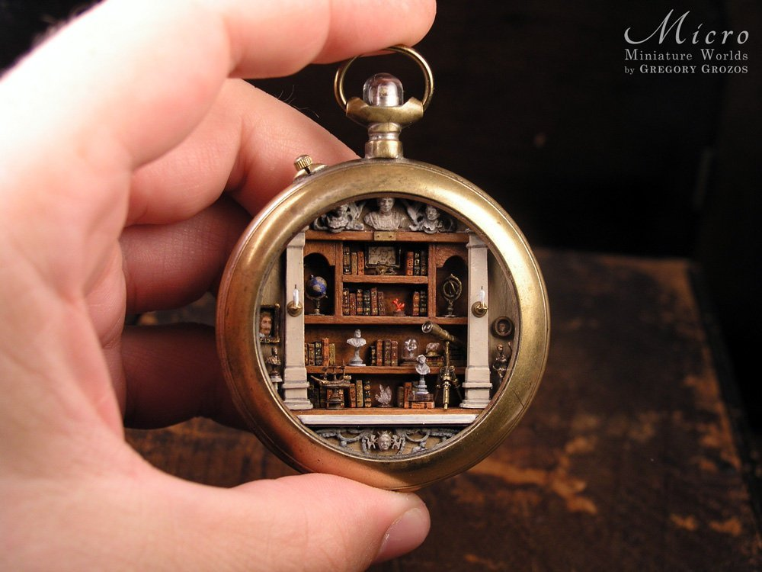
Время
Какой ритм более органичен для меня?
При каком ритме – быстром или медленном – я чувствую себя более уверенным?
Могу ли я освоить разнообразие ритмов?
Время убегает, уплывает от меня?
Подконтрольно мне или управляет мной?
Времени катастрофически не хватает для чего-то важного или его достаточно для реализации моих планов?
Пространство времени (быстрое, медленное, органичное, организованное, спонтанное, случайное, ситуативное, подконтрольное, организующее, контролирующее..)

Slide 12

ВЕС
Насколько я чувствую свой вес?
Мой вес помогает мне почувствовать себя уверенно?
Ощущаю ли я себя стабильно?
Есть ли ощущение легкости?
Вес давит на меня, затрудняет мои движения…
Хотелось бы сменить весовую категорию
Снизить или повысить?

Slide 13
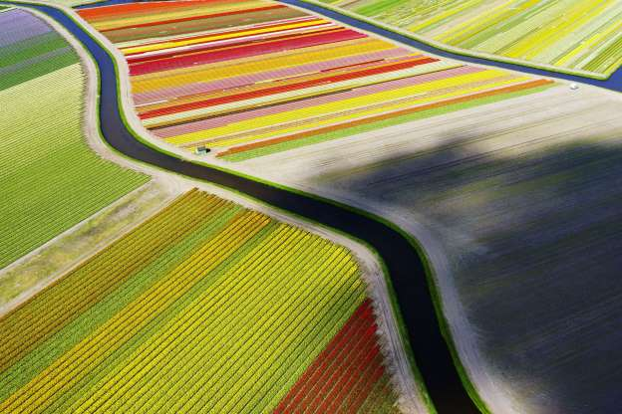
РОСТ
Мой рост дает мне ощущение стабильности?
Хотела бы стать выше или ниже?
Доставляет мне неудобства?
Не задумывалась о его преимуществах?
Является поводом для шуток?

Slide 14
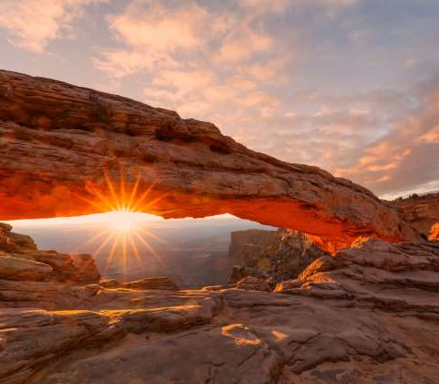
Здоровый образ жизни
Сон
Питание
Отказ от вредных привычек
Физическая активность и закаливание
Личная гигиена
Труд и отдых
Удовлетворенность работой
Семья
Медицинская активность

Slide 15

Свойства ресурсной психологически здоровой личности
  это оптимизм, сосредоточенность (отсутствие суетливости),
  уравновешенность,
  нравственность (честность, совестливость и др.),
  адекватный уровень притязания,
  чувство долга, уверенность в себе,
  необидчивость (умение освобождаться от затаенных обид),
  не склонность к лени,
  независимость, непосредственность (естественность),
  чувство юмора,
  доброжелательность,
  самоуважение,
  адекватная самооценка,
  самоконтроль, воля,
  энергичность, активность, целеустремленность (обретение смысла жизни).

Slide 16
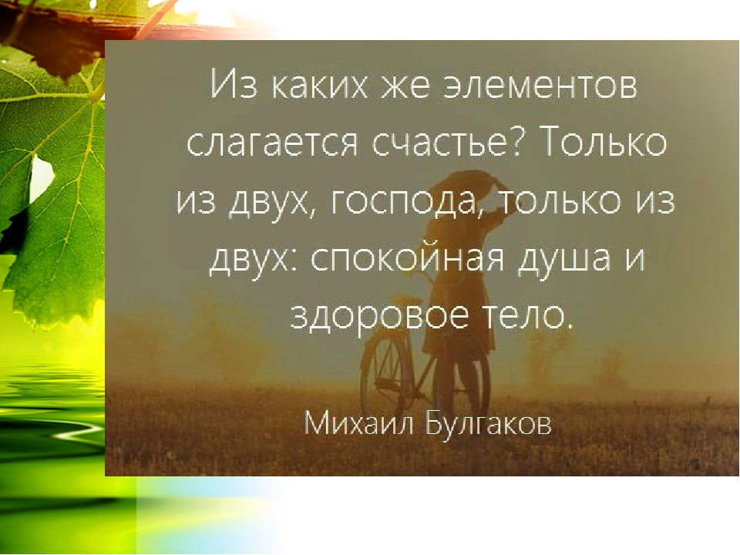
Ресурсное поле личности
Ценности
Смыслы
Качество жизни
Культура
Нравственность
Здоровье
Уникальность личности
Сочувствие
Толерантность
Интеллектуальное развитие
Любознательность
Творчество
Интересное общение
Жизнестойкость

Slide 17
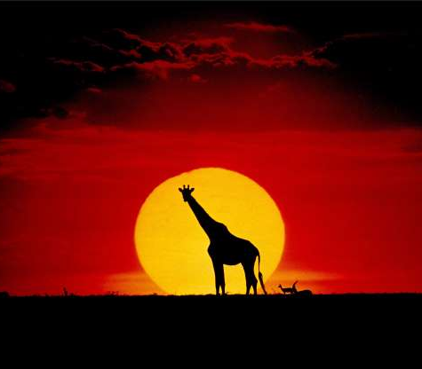
Жизнестойкость - это фактор нормы душевного здоровья. Это «отвага быть», т.е. готовность действовать вопреки – вопреки тревоге потери смысла, вопреки ощущения заброшенности, онтологической тревоги беспомощности.
С. Мадди.

Slide 18
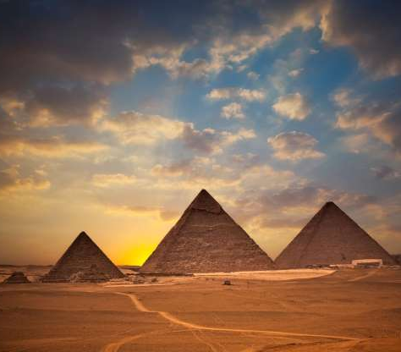
Жизнестойкость - три компонента
Жизнестойкость представляет собой систему убеждений о
себе, о мире, об отношениях с миром.
- Вовлеченность. Человек с развитым компонентом вовлеченности получает удовольствие от собственной деятельности.
- Контроль представляет собой убеждённость в том, что борьба позволяет повлиять на результат происходящего, пусть даже успех не гарантирован.
- Принятие риска - убеждённость человека в том, что все то, что с ним случается, способствует его развитию за счёт опыта. Жизнь –это способ приобретения опыта.

Slide 19
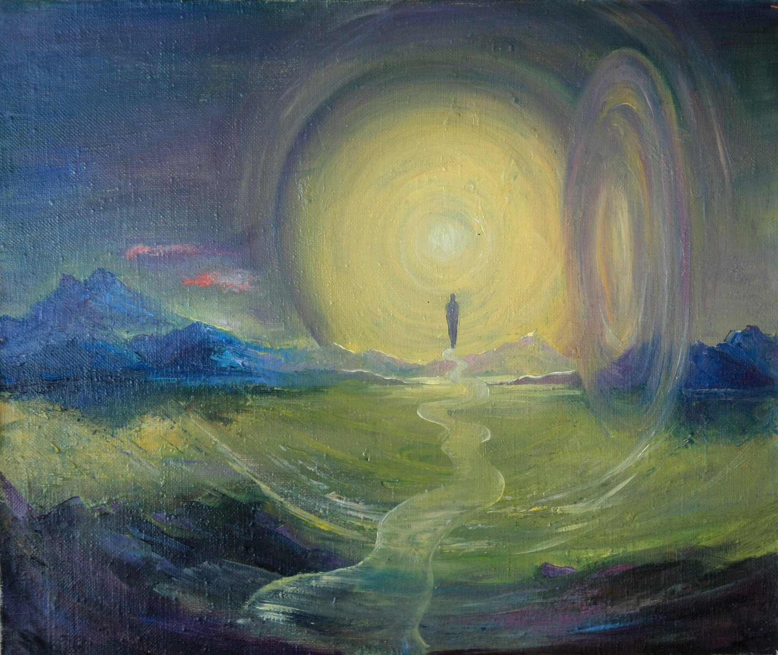
Полная управляемость жизненной ситуацией (единство эмоций, интеллекта и деятельности)
Движения оказываются умными не потому, что ими руководит внешний и высший по отношению к ним интеллект, а сами по себе . В.П. Зинченко
Движение – мир, который находится в человеке и мир в котором находится и действует человек
Изучение и расширение мира движений –увеличение мира позиций и возможностей мыслящего и действующего человека, который начинает видеть мир более полно и находит для себя больше вариантов самореализации….

Slide 20
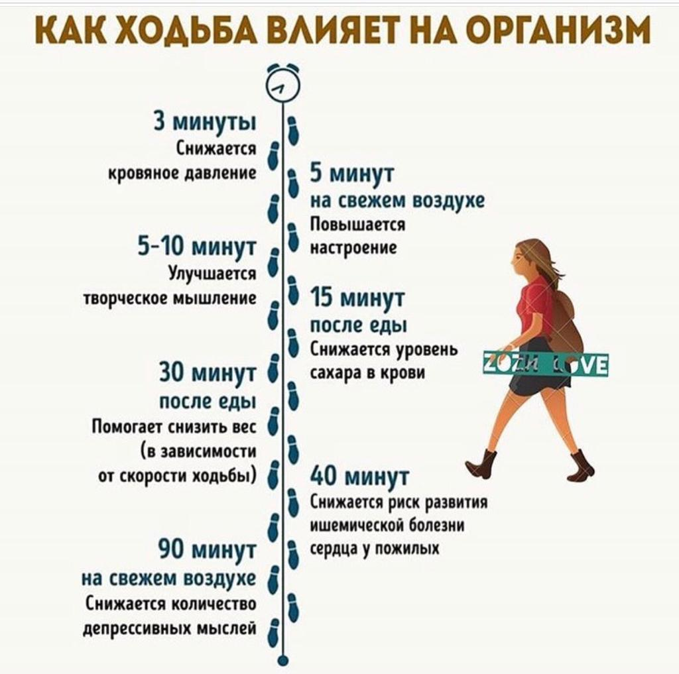
Потенциал движения (физический аспект)

Slide 21

Психологические механизмы поиска ресурсов личности
Взаимодействие со значимыми в жизни человека людьми
Трансформация невротических формул
Инсайт
Идентификация с определенной социальной группой
Развитие жизнестойкости и стрессоустойчивости личности
Развитие позитивного мышления
и другие…

Slide 22
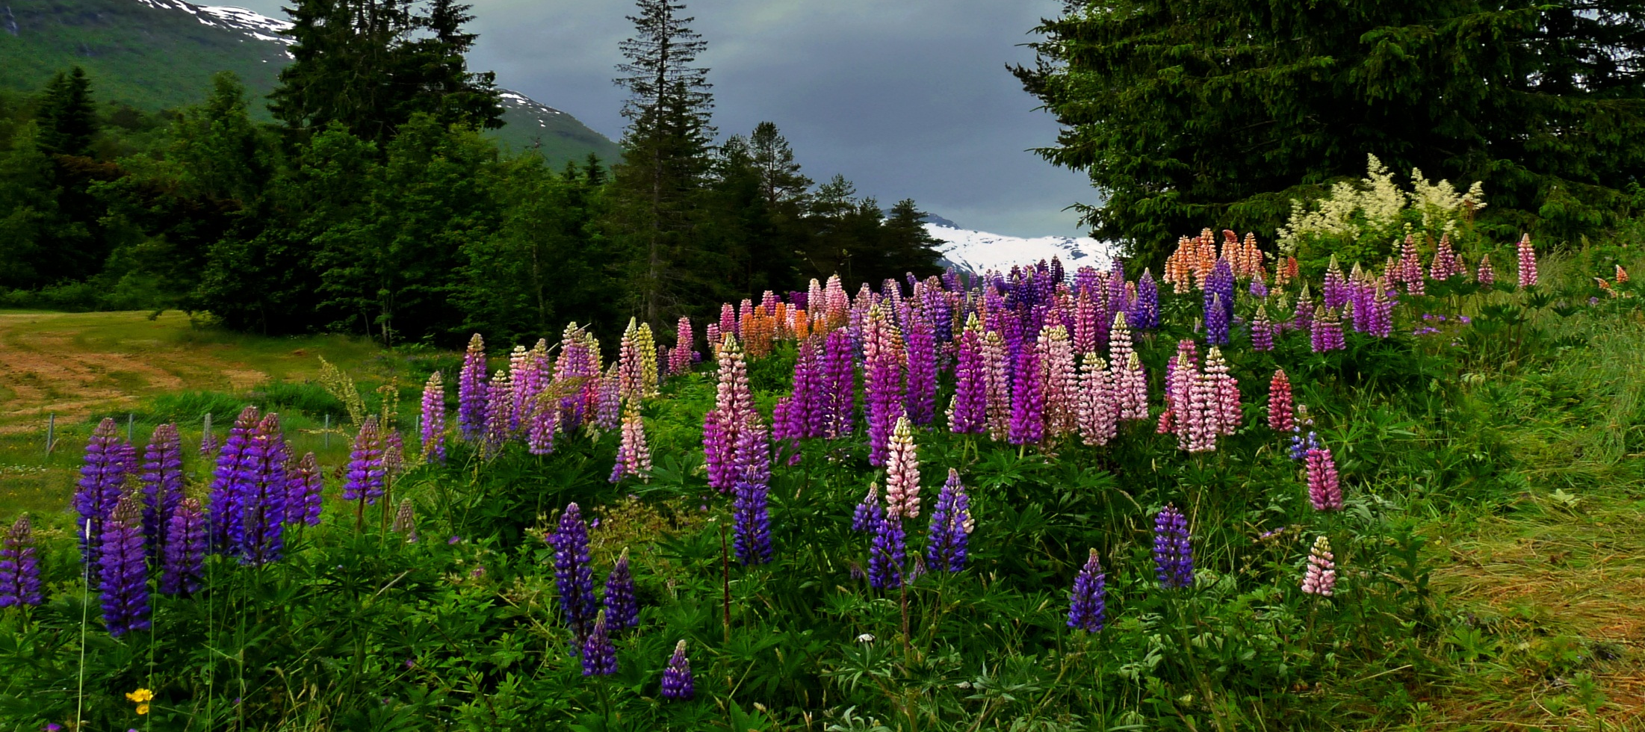
Развитие позитивного мышления

Slide 23


Slide 24
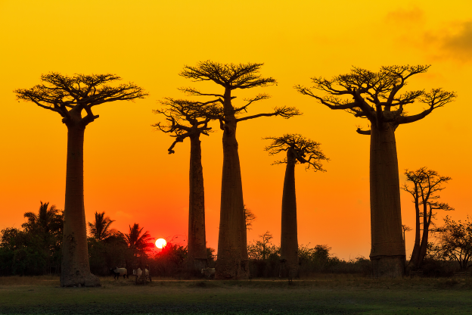
Позитивное мышление-
отношение к жизни, самому себе
к событиям настоящим и будущим
это позитивные мысли, слова, образы, представления
ожидания счастья, радости, здоровья

Slide 25
Социальные взаимодействия
(человеческие отношения)
Пребывание в обществе счастливых людей
Нахождение в кругу друзей
Умение заинтересовать .. рассказом
Осознание собственной физической привлекательности
Наблюдение за людьми
Откровенная или оживленная беседа
Встреча со старыми друзьями за чашкой кофе, чая и т.д.
Высказывание комплиментов и похвал

Slide 26

Увеличивает ресурсы…
Смех, улыбка
Расслабленность, размышление о чем –либо хорошем, что может произойти
Наблюдение за красивым пейзажем
Возможность дышать свежим воздухом. Принимать солнечные ванны
Ощущение чистой и красивой одежды
Наличие свободного времени
Хороший сон по ночам
Прослушивание любимой музыки
Наблюдение за животными
Вкусная еда

Slide 27
Самоорганизация
Умение настоять на своем
Чтение рассказов, стихов, романов
Планирование и организация какого-либо действия, качественное выполнение работы
Умелое вождение автомобиля
Четкое выражение своих мыслей
Планирование путешествий и отпуска
Приобретение новых знаний и навыков
Получение похвалы в свой адрес и т.д.

Slide 28
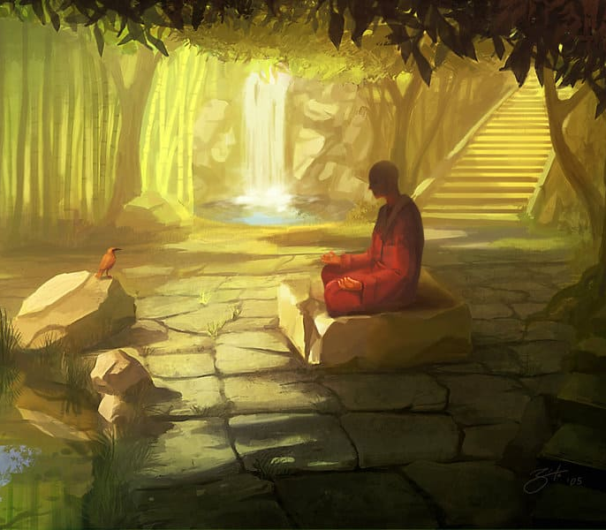
Ценность поддержки и развития личностных ресурсов
Создать значимое для себя - значит создать значимое для других.
Карл Роджерс

Slide 29
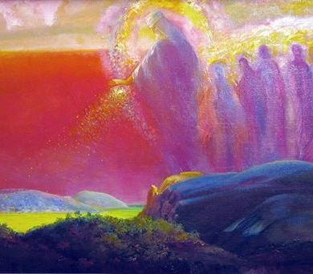
Слово как психологическая опора
Мой вам совет при любых обстоятельствах делайте вид, что на сердце покой.
Это ваш шанс избежать обязательства, всем объяснять, что случилось с тобой!
Будьте приветливы, доброжелательны, стрессоустойчивы, в чем то просты.
Больше читайте. Тогда обязательно мысли и речи не будут пусты.
Не осуждайте других, не злорадствуйте. Помните истину: прошлого нет.
Возраст не важен, указанный в паспорте, только душа знает сколько вам лет.
Будет тогда в жизни все замечательно, снимет любую печаль как рукой!
Главное здесь при любых обстоятельствах делайте вид, что на сердце покой.
Ирина АСТАХОВА

Slide 30

Задание
Используя материал презентации в целом и ориентируясь на информацию о компонентах ресурсного поля личности охарактеризуйте собственное ресурсное поле (см. подробнее в сл. ссылке)

Slide 31

.
Спасибо за внимание!

